Slide 1
SaaS
Proposta de Arquitetura de Sistemas Portal de Soluções
Darcio Lopes Pacifico

Slide 2
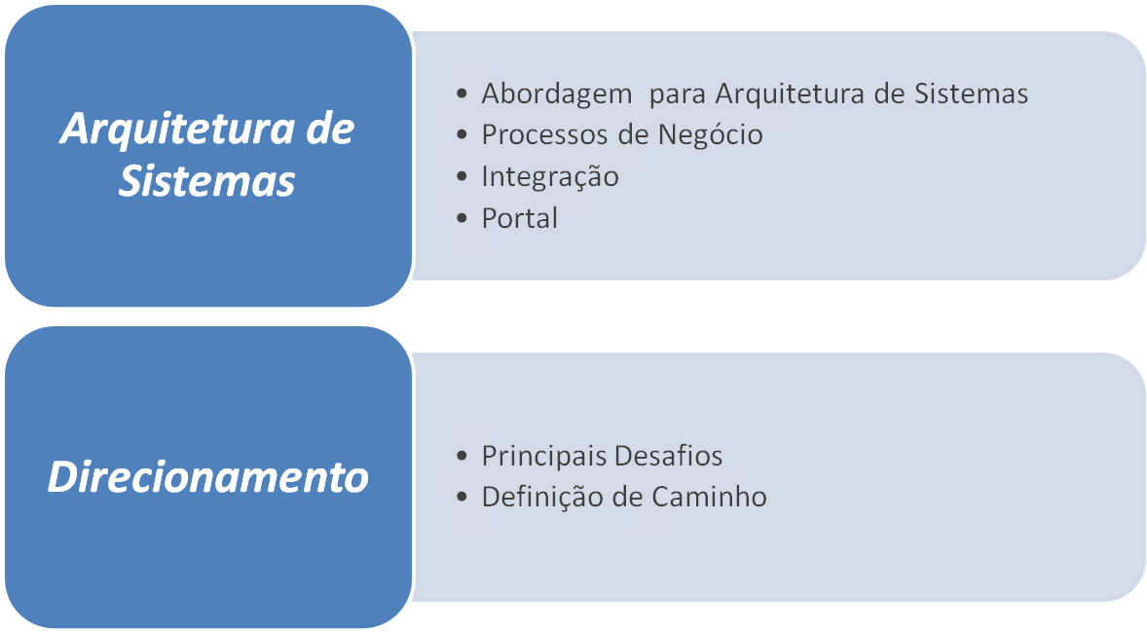
Programação
*Tempo estimado 30 minutos.
Darcio Lopes Pacifico

Slide 3
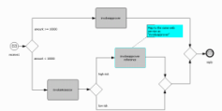
Arquitetura BD: Modelo Integração
ESB
.NET
NF-e
N
Sistemas Transacionais
Corba
TaxRules
Monitoramento
2
SAP
1
Validador
SOAP
T
Java
N
TXT
2
Orquestração de Processos / ETL
SLAs
1
XML
Clientes
Heterogêneos
Camada de
Serviços
Parque Mastersaf
Bases de Dados Mastersaf
Clientes
Mastersaf
Darcio Lopes Pacifico

Slide 4
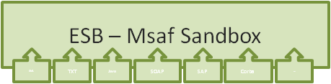

API de Integração Mastersaf
ESB
- Conjunto de serviços portal
- Interface de admnistração para cliente
1
2
N
T
1
2
N
SLAs
Monitoramento
XML
TXT
Java
SOAP
SAP
Corba
.NET
HTTPS / SOAP
Certificado Digital
Ambiente Mastersaf
Cliente
Publicar API OpenSource GNU
Estimular comunidade de desenvolvedores
- Estimular parceiros a implementarem conectores
Pequenos fornecedores de automação comercial
API Msaf
Opensource
API Msaf
SAP
API Msaf
JDE
Darcio Lopes Pacifico

Slide 5
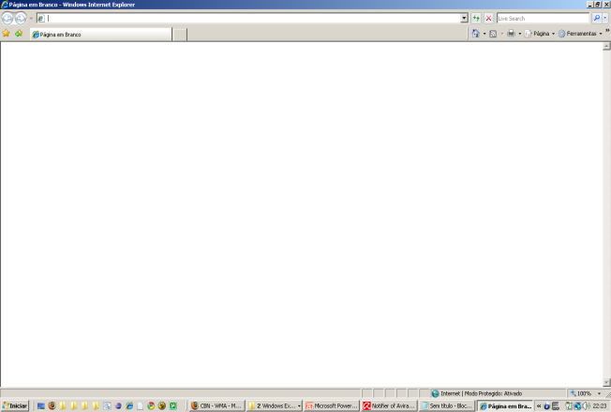
Modularização: Abordagem com Portlets
Aplicação Comercial Consumidora
Aplicação Faturamento
SSO
Aplicação
Portal
Portal
Produtor
Local
Consumidor
Faturamento
Internet
HTTPS
SSO
Aplicação Logística
Pedidos
Faturamento
Estoque
Logística
Portal
Produtor
-
Logística
Darcio Lopes Pacifico

Slide 6
Como chegar lá: Desafios / Fatores Críticos
  Identificar e Catalogar Serviços
  - Mapear funcionalidades providas pelos principais sistemas
  - Catalogar funcionalidades e expor em ESB
  - Monitorar indicadores dos serviços pelo ESB (SLA)
  Mapear principais processos
  - Identificar indicadores dos processos
  - Mapear processos As-Is
  - Demonstrar melhorias de gerenciamento e de indicadores
  Capacidade de Inovação
  - Tempo de resposta a mudanças
  - Tempo de resposta a inovação
Darcio Lopes Pacifico

Slide 7
Dúvidas
&
Perguntas
Darcio Lopes Pacifico

